Slide 1
Методическая разработка организованной образовательной деятельности по художественно-эстетическому развитию детей 6-7 лет
«Плохой поступок к хорошему не приведет»
(М.Зощенко «Леля и Минька «Бабушкин подарок»».
Технология продуктивного чтения – слушания )
МБДОУ «Детский сад № 121»
Воспитатели
Логунова Ирина Сергеевна
Жук Светлана Александровна
Учитель-логопед
Салангина Наталья Викторовна

Slide 2


Slide 3
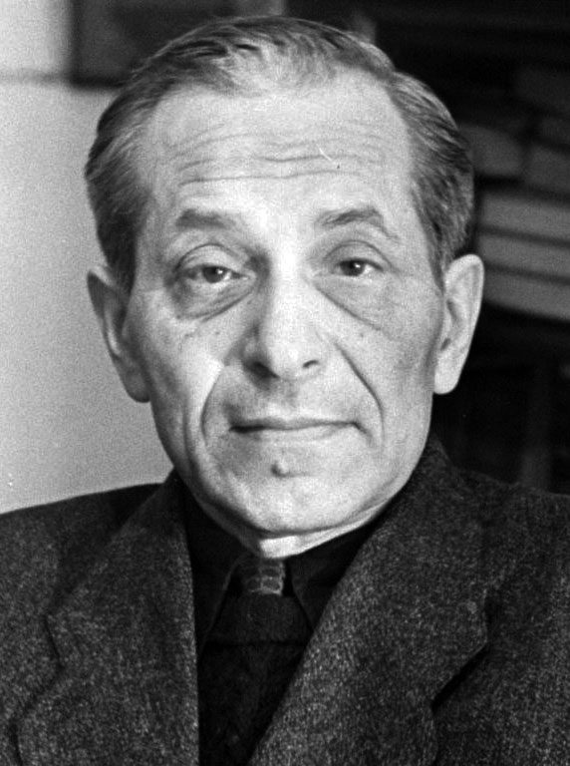
Михаил
Михайлович
Зощенко

Slide 4
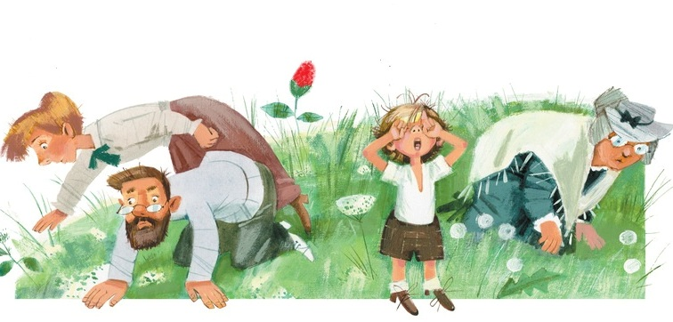

Slide 5
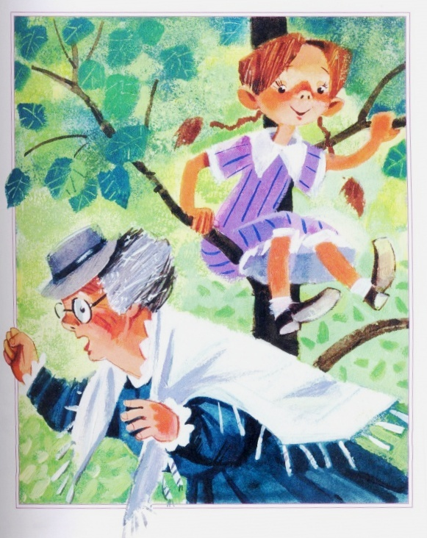

Slide 6

Физминутка

Slide 7
Список литературы
1)Зощенко М. Веселые рассказы для детей. Художественная литература. – М:.Издательство АСТ,2019.
2)[Электронный ресурс] https://tenor.com/es/ver/sun-waving-hi-hello-smiles-gif-15302254 (Дата обращения 17.11.2019)
3)[Электронный ресурс] https://www.freepng.ru/png-3236cd/ (Дата обращения 17.11.2019)
4)[Электронный ресурс] https://sun9-56.userapi.com/c852228/v852228749/1a0778/ZF1WIj0tEDk.jpg (Дата обращения 17.11.2019)
5)[Электронный ресурс] https://yandex.uz/collections/card/59a947dd9f759a00b413a4c5/ (Дата обращения 17.11.2019)
6)[Электронный ресурс] https://imgpng.ru/download/36877 (Дата обращения 17.11.2019)

Slide 8
Список литературы
7)[Электронный ресурс] https://priceguard.ru/offer/ozon-33921607 (Дата обращения 17.11.2019)
8)[Электронный ресурс] https://www.kino.ru/person/18870/photos/33658 (Дата обращения 17.11.2019)
9)[Электронный ресурс] https://www.labirint.ru/screenshot/goods/499980/12/ (Дата обращения 17.11.2019)
10)[Электронный ресурс] https://enibook.livejournal.com/2964456.html (Дата обращения 17.11.2019)
11)[Электронный ресурс] http://centr-divo.ru/vesennie-kanikuly-dlya-detej-v-divo-na-ul-avtomehanicheskaya/ (Дата обращения 17.11.2019)
12)[Электронный ресурс] https://www.pngarts.com/explore/tag/coin (Дата обращения 17.11.2019)

